Slide 1

ROHEREFORMI
TEE
2024

Slide 2




Rohereformi kaasteelised
Eesti elanikud – tootjad, tarbijad, otsustajad
EL maade elanikud
Maailmamajanduses osalejad sh tooraine eksportijad

Slide 3

Miks me teel oleme? 1/2
Vajame muutust, sest inimesed on mures.
Energia-, riigi- ja toidujulgeoleku mured
Ressursse raiskav majandamine
Liikumisvõimalused on piiratud ja saastavad

Slide 4

Miks me teel oleme? 2/2
Kliimamuutusest tingitud keskkonnakahjud
Reostatud ebatervislik
keskkond
Ökosüsteemide häving ja elurikkuse kahanemine
Ebamugav ja kallis elukeskkond
Vanaviisi elades ja majandades
keskkond halveneb.

Slide 5




Rohereformi tee
Vähene
negatiivne
keskkonnamõju
Keskkonna-haridus
EESMÄRGID
Konkurentsivõimeline
ja keskkonnahoidlik ettevõtlus
Roheline
finantseerimine
Nüüdisaegne
ja kvaliteetne
elukeskkond
Leevendus-
meetmed

Slide 6





























Slide 12

Rohereformi tee alguspunkt 1/2
Eesti rohereformi ehk rohepöörde
trende kajastavad pidevalt:
Eurostat
Statistikaamet
Strateegia “Eesti 2035”
Eesmärk:
Eesti on 2050. aastaks konkurentsivõimeline, teadmistepõhise ühiskonna ja majandusega
kliimaneutraalne riik, kus on
kvaliteetne ja liigirikas elukeskkond
valmisolek ja võime vähendada kliimamuutuste põhjustatud ebasoodsaid mõjusid ning ära
kasutada selle positiivseid
mõjusid.

Slide 13



Rohereformi tee alguspunkt 2/2
Eesmärk on kooskõlas Euroopa Liidu rohelise kokkuleppega.
Esimene
kliimaneutraalne
maailmajagu aastaks 2050
Vähemalt 55% vähem kasvuhoonegaaside heidet aastaks 2030,
võrreldes aastaga 1990
3 miljardit puud
istutatakse täiendavalt
ELis 2030. aastaks

Slide 14



Keskkonnaharidus ja -teadlikkus
Muutuste elluviimiseks peavad oskama teha keskkonnateadlikke otsuseid:
üksikisikud
ettevõtted
organisatsioonid
omavalitsused
riigijuhid
Lisaks kujundatakse keskkonnateadlikkust huviringides, kursustega,
teabeüritustega, näitustega,
linnaruumis, kodus jm
Keskkonnaharidus on läbiv teema riiklikes õppekavades lasteaiast kõrgkoolideni.

Slide 15


Rohepädevused 1/2
EL Rohepädevuste raamistik (GreenComp)
Kestlikkusväärtuste omaksvõtmine
kestlikkuse väärtustamine
  õigluse toetamine
  looduse väärtustamine
Kestlikkuse keerukuse käsitamine
  kriitiline mõtlemine
  probleemi piiritlemine
  süsteemne mõtlemine

Slide 16


Rohepädevused (GreenComp) 2/2
Kestliku tuleviku kujutlemine
  tulevikupädevus
  kohanemisvõime
  uuriv mõtlemine
Kestlikkuse nimel tegutsemine
  poliitiline ärksus
  isiklik algatus
  ühistegevus
European Commission, Joint Research Centre, GreenComp, Euroopa kestlikkusalaste pädevuste raamistik, Publications Office of the European Union, 2022, https://data.europa.eu/doi/10.2760/71066

Slide 17

Rohereformi toetav finantseerimine
Peamiselt leevendusmeede haavatavatele,
mis katab (osaliselt) reformi kulud
Toetussüsteemid
(EL taasterahastu, Euroopa
Regionaalarengu Fond, InvestEU, jne)
Eraturu regulatsioon
(näiteks EL taksonoomiamäärus,
rohelised võlakirjad)
Keskkonnahoidlikud
riigihanked

Slide 18




Leevendusmeetmed: õiglane üleminek
Piirkonnad, kus senine majandusmudel
ei saa jätkuda,
saavad üleminekuks
riigilt toetust:
Õiglase ülemineku skeem InvestEU all. Finantsinstrumendid erasektori jaoks, eelkõige investeeringute tegemiseks jätkusuutlikku taristusse, arendus- ja innovatsioonitegevusse ning digitaliseerimisse.
I sammas
Õiglase ülemineku fond. Fondi mahuks on Eestis ~340 mln € + tehniline abi. Eesti saab teiste Euroopa riikidega võrreldes ühe elaniku kohta kõige rohkem raha.
II sammas
Avaliku sektori laenu- ja toetusskeem. Laen võib moodustada kuni 50% kogu investeeringust, toetuse komponent - 15% laenust.
III sammas

Slide 19











Rohereformi tegevusplaan 2023-2025
Eesmärgid tulenevad Euroopa Liidu Rohelisest kokkuleppest.
ringmajandus
ja jäätmed
ruumiloome
ja hooned
Vähene
negatiivne
keskkonnamõju
Konkurentsi-
võimeline ja
keskkonnahoidlik
ettevõtlus
Nüüdisaegne
ja kvaliteetne
elukeskkond
kestlik toidu-
süsteem
kliima-
poliitika
elurikkus ja maakasutus
transport ja liikuvus
õiglane üleminek
energeetika
rohe-majandus
riigi-
valitsemine

Slide 20


Energeetika
Eesmärk aastaks 2030: taastuvatest allikatest toodetakse elektrit kogu riigisisese tarbimise mahus, ehk 65% kogu Eestis toodetavast energiast.
Energiatõhususe edendamine
Elektri põhi- ja jaotusvõrkude suutlikkuse tõstmine
Taastuvelektri tootmine 100% tarbimise mahust aastaks 2030
Energeetikavaldkonna väljakutsed:
Soojuse ja jahutuse üleviimine taastuvenergiale
Taastuvenergia salvestusturu käivitamine
Keskkonnahoidlike energiakandjate tootmisvõimekus ja tarbimine
Rohereformi tegevusplaan 2023-2025

Slide 21


Väljakutsed transpordis ja liikuvuses
Transpordi ja liikuvuse arendamise väljakutsed:
Keskkonnahoidliku ühistranspordi edendamine
Ohutu ja rohepööret toetava tänavakeskkonna loomine
Keskkonnahoidlikku liikuvust soodustava linnakeskkonna loomine
Innovatiivse ja keskkonnahoidliku meretranspordi arendamine
Innovatiivse ja keskkonnahoidliku lennutranspordi arendamine
Rohereformi tegevusplaan 2023-2025

Slide 22


Ruumiloome ja hoonetega seotud väljakutsed
Hea ruumilise planeerimisega on võimalik toetada mitmete rohereformi
eesmärkide saavutamist.
Rahvastiku paiknemisest tulenevate keskkonnaprobleemide vähendamine ja ennetamine
Kestliku arengu printsiipidest lähtuv ruumiline planeerimine
Elukaarepõhise lähenemise juurutamine ehitussektoris
Hoonete rekonstrueerimine energiatõhususe suurendamiseks
Ehituse valdkonna digitaliseerimine
Rohereformi tegevusplaan 2023-2025

Slide 23

Elamine kogukonnas
Rohkem ruumi rohelusele (pargid, alleed, kogukonnaaiad, elurikkuse tsoonid), kus on parem mikrokliima ja kus liikumine aitab tervist säilitada.
Igapäevatoimingud linnas 15 minuti, maal 1 tunni kaugusel, või digitaalselt (ruumiplaneerimine, digitaliseerimine, jagamismajandus)
Energiatõhusam ja vähemate heidetega sõidukipark
Tuleb vähendada
transpordivajadust:
Keskkonnasõbralik ühistransport keskuste vahel
Võimaldame ohutut kergliiklust (kõndimine, jalgrattad, ratastoolid)
Rohereformi tegevusplaan 2023-2025

Slide 24



Elamine elamus
Lahendus:
ehitada energiaefektiivseid
maju ja renoveerida vanu
Odavalt ehitatud majades on kallis sees elada
Euroopa Liidus kulutavad hooned ~40% EL energiast:
EL direktiiv: energiaefektiivsus mõjutab hoonete müüki ja üüri
Finantseerimine: toetab renoveerimist, eriti vaesematel
Energiavaesus: 2022 energiahindade šokk tabas kõige haavatavamaid
Rohereformi tegevusplaan 2023-2025

Slide 25











Ringmajandus
Kestlikult saadud
ja kohalik ressurss
Kasvab
konkurentsivõime
Tark tarbimine
Eestis on toimiv
ringse tootmise ja tarbimise süsteem
ning oleme nutikas ringmajandust
eestvedav riik.
Väheneb
keskkonnakoormus
Kauakestvad tooted
Ohutu materjaliringlus
Digitaalsed
lahendused
Tooraine
varustuskindlus
Rohereformi tegevusplaan 2023-2025

Slide 26

Ringmajanduse väljakutsed
Ringmajanduse riikliku koordinatsiooni edendamine
Ringsete lahenduste kasutuselevõtu arendamine ettevõtetes
Uute ja innovaatiliste ringsete ärimudelite toetamine
Jäätmekäitluse korraldamine vastavalt EL tasemel seatud eesmärkidele
Rohereformi tegevusplaan 2023-2025

Slide 27


Elurikkuse kahanemise aeglustamine
Elurikkuse jätkuv vähenemine seab ohtu
majanduse
inimeste sissetulekud ja elukvaliteedi
Euroopa Liidu
elurikkuse strateegias on seatud eesmärgiks võtta 2030. aastaks
kaitse alla vähemalt 30% ELi maismaast ja merest ning seda
oodatakse igalt liikmesriigilt.
Koos territoriaalmerega
oli 2022 aasta lõpus kaitse
all 23% Eesti pindalast.
varustatuse toidu ja
puhta veega
Rohereformi tegevusplaan 2023-2025

Slide 28


Kestlik toidusüsteem
Kestliku toidusüsteemi arendamise väljakutsed:
Põllumajanduse keskkonnamõju vähendamine
Antimikroobikumide kasutamise vähendamine ning loomatervise ja -heaolu parandamine
Toiduainetööstuse ja põllumajandustootjate investeeringute toetamine
Põllumajandus- ja toidusektori digiülemineku toetamine
Tarbijate ja toidukäitlejate teadlikkuse suurendamine
Rohereformi tegevusplaan 2023-2025

Slide 29

Mahepõllumajandus
Eestis on koostatud mahepõllumajanduse
edendamise tegevuskava 2023-2030.
Sellel on kolm sammast:
Mahetootmise ja
-töötlemise edendamine
Mahetoidu tarbimise edendamine ja nõudluse suurendamine
Maheekspordi edendamine

Slide 30




Keskkonnateadlikkus riigivalitsemisel 1/2
Riigikorraldus muudetakse keskkonnahoidlikumaks. Lisaks luuakse roheüleminekuks sobivaid tingimusi
nii era- kui ka kolmandale sektorile.
Avaliku sektori keskkonna- ja kasvuhoonegaaside jalajälje vähendamine
Riigivalitsemise väljakutsed:
Väärtuspõhiste riigihangete osakaalu suurendamine
Riigi hoonestatud kinnisvara arendamine ja haldamine rohereformi eesmärkidest lähtuvalt
Riigi eelarve-, finants- ja maksupoliitika kooskõla rohereformi eesmärkidega
Kohalike omavalitsuste tegevuste panustamine rohereformi eesmärkide saavutamisse
Rohereformi tegevusplaan 2023-2025

Slide 31

Keskkonnateadlikkus riigivalitsemisel 2/2
Riigivalitsemise väljakutsed:
Keskkonnateadlike otsuste vastuvõtmist toetavate andmete kättesaadavuse tagamine
Rohe- ja digilahenduste suurema ühisosa loomine
Riigi IKT-sektori kestlikkuse suurendamine
Eestile rohepoliitiline kuvand
Rohepoliitika korraldamise ja kommunikatsiooni järjepidevus ning mõõdetavus
Rohereformi tegevusplaan 2023-2025

Slide 32
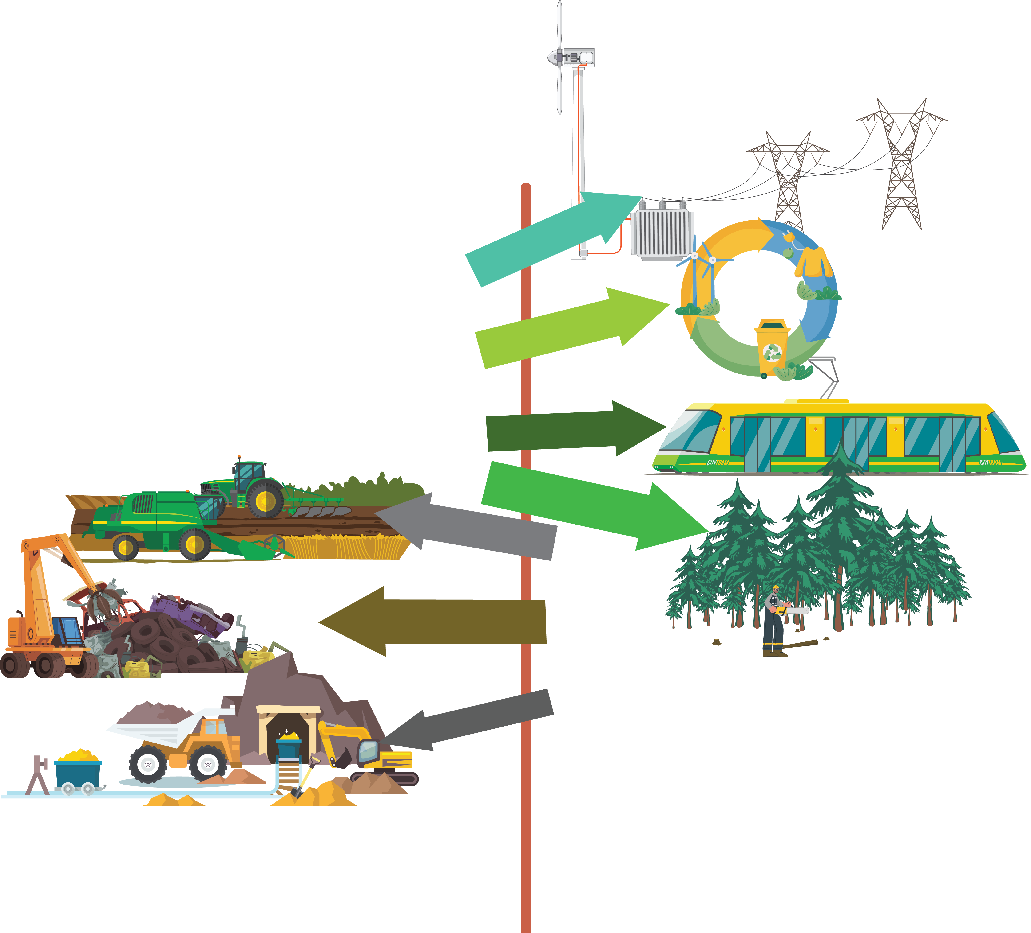
Miks me peame teel edasi liikuma?
Kui me ei muuda oma käitumist ja majandust, siis olukord halveneb:
Investoreid on raske leida
Tooraine kallineb või kaob kasutusest
Käitumise muutmiseks on
seatud prioriteedid,
eesmärgid ja lepitud kokku vajalikes tegevustes.
Kaob suur osa töökohtadest
Elukeskkond halveneb veelgi

Slide 33


Rohereformi teel ei tohi lõigata
Kiusatus
teha ainult populaarseid reforme.
Ettekäänded:
Rohereformid toetavad üksteist.
Kallis
Pole harjumuspärane
Elamute soojustamine vähendab energiakulu
lihtsam üleminek taastuvenergiale
Ebamugav
Digitaliseerimine vähendab
transpordivajadust
lihtsam üle minna kergliiklusele

Slide 34

Terviklik rohereform
vähendab kulusid
meeldivam elukeskkond
turvatunne
annab konkurentsieelise
edukas majandusmudel endale ja tulevastele põlvedele

Slide 35
Infomaterjal on koostatud
Eesti Kliimaministeeriumi tellimisel.
Koostaja:
MTÜ Koolitus- ja Nõustamiskeskus HARED
Kujundaja ja illustraator: Epp Margna, Hinoelo OÜ
Kujunduses kasutatud graafika: Freepik

